Slide 1

Inwentaryzacja zwierzyny – podstawowe narzędzie do właściwego zarządzania populacjami

Slide 2

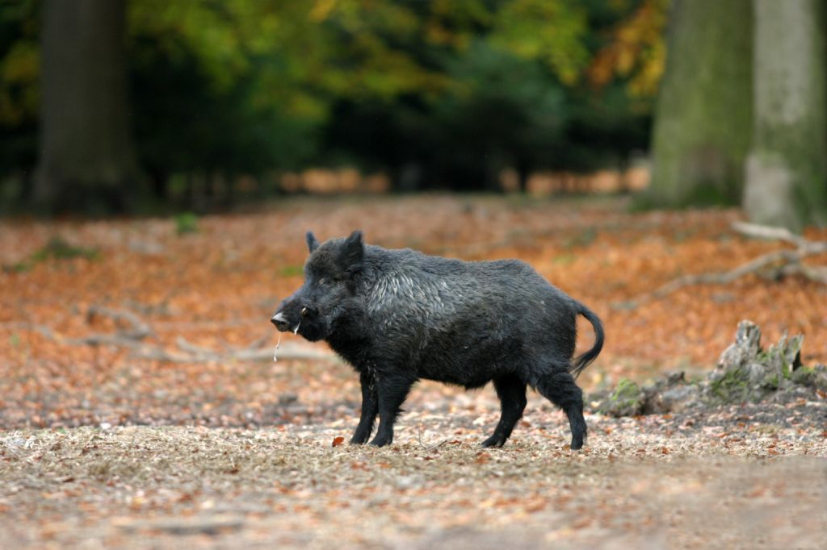
Inwentaryzacja zwierzyny – podstawowe narzędzie do właściwego zarządzania populacjami
1. Inwentaryzacja zwierzyny
2. Określanie stanu zwierzyny przed sezonem polowań
3. Planowanie łowieckie

Slide 3
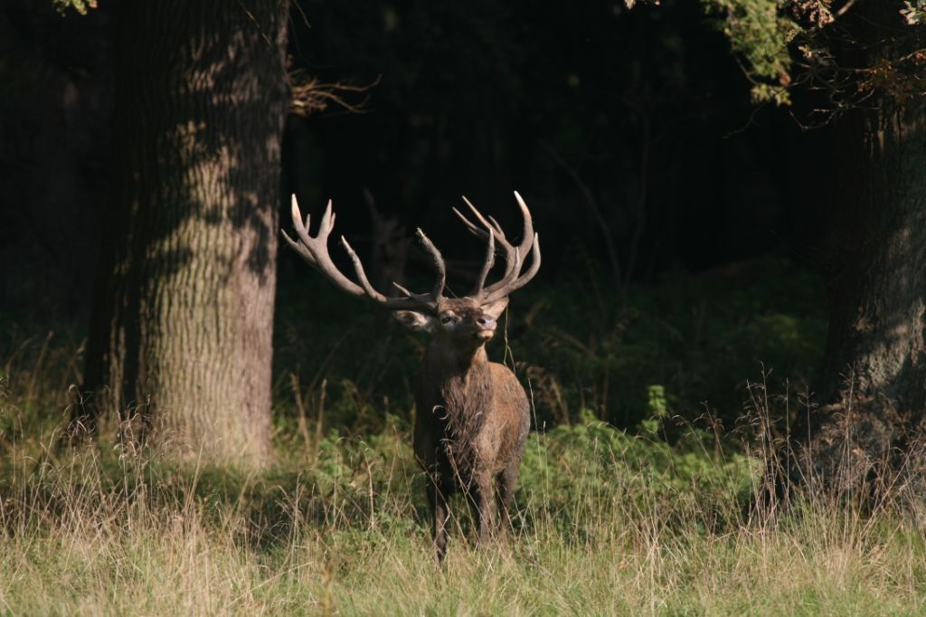
Inwentaryzacja zwierzyny – podstawowe narzędzie do właściwego zarządzania populacjami
Ocena liczebność zwierzyny – inwentaryzacja
▪ Metoda bezpośrednia
Wtedy gdy mamy kontakt z żywą zwierzyną
▪ Metoda pośrednia
Wtedy kiedy mamy kontakt ze śladami bytowania zwierzyny
▪ Metoda bezwzględna
Wtedy inwentaryzacja odnosi się do powierzchni
▪ Metoda względna
Wtedy inwentaryzacja nie odnosi się do powierzchni

Slide 4
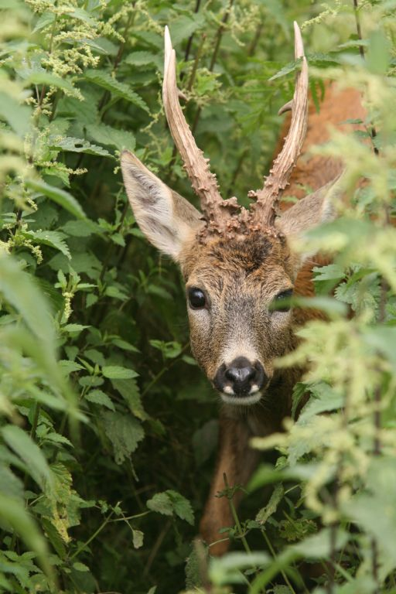
Inwentaryzacja zwierzyny – podstawowe narzędzie do właściwego zarządzania populacjami
  Metody bezpośrednie i względne
  ▪ Liczenia lotnicze
  ▪ Liczenia na żerowiskach
  ▪ Wiosenne liczenia saren
  ▪ Całoroczne obserwacje

Slide 5
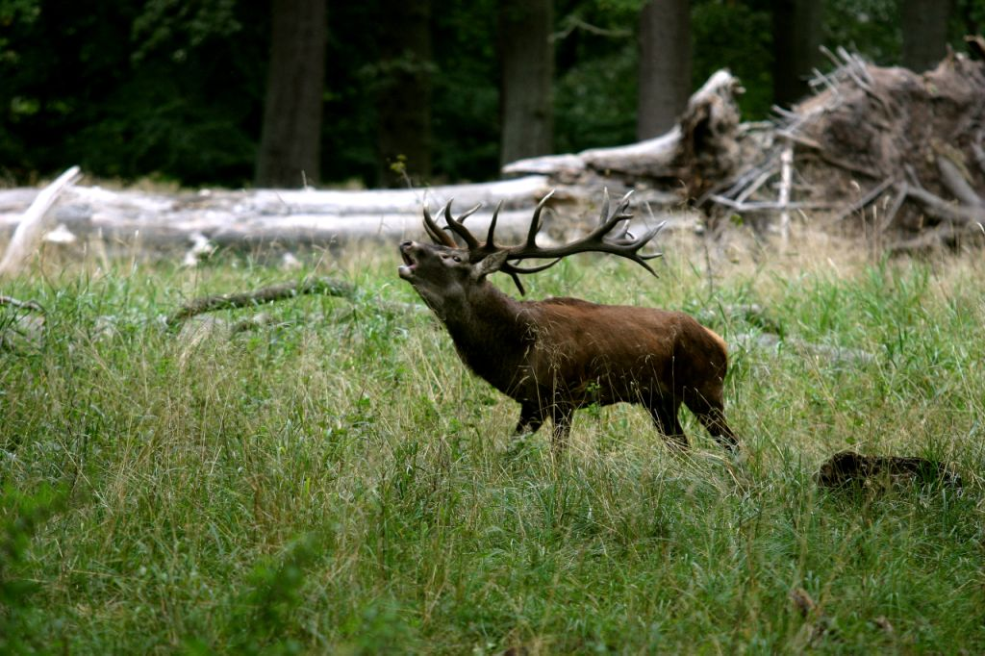
Inwentaryzacja zwierzyny – podstawowe narzędzie do właściwego zarządzania populacjami
  Metody pośrednie i bezwzględne
  ▪ Otropienia oddziałów
  ▪ Rejestracja żeremi bobrowych
  ▪ Liczenie koloni borsuków
  ▪ Liczenie grup bobków jeleniowatych

Slide 6
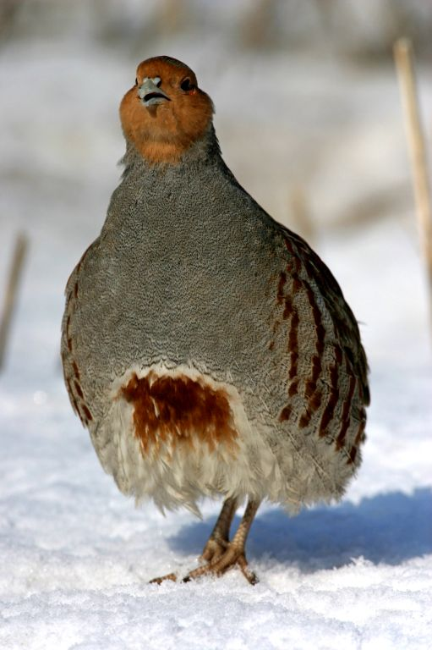
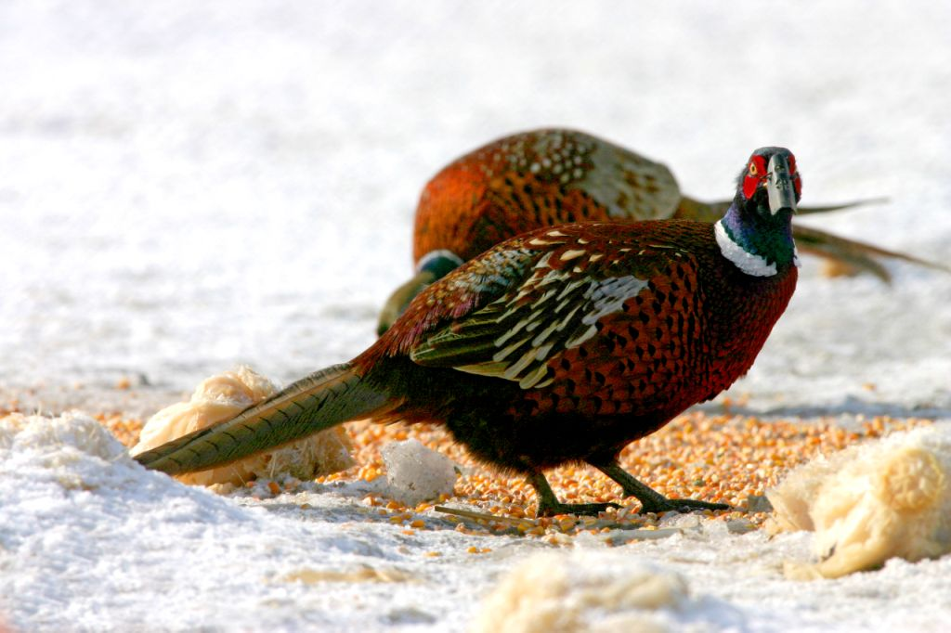
Inwentaryzacja zwierzyny – podstawowe narzędzie do właściwego zarządzania populacjami
  Metody pośrednie i względne
  ▪ Tropienie na transektach
  ▪ Oznaczanie DNA z odchodów
  ▪ Rejestracja ryczących byków
  ▪ Liczenia głosów tokujących kogutów

Slide 7
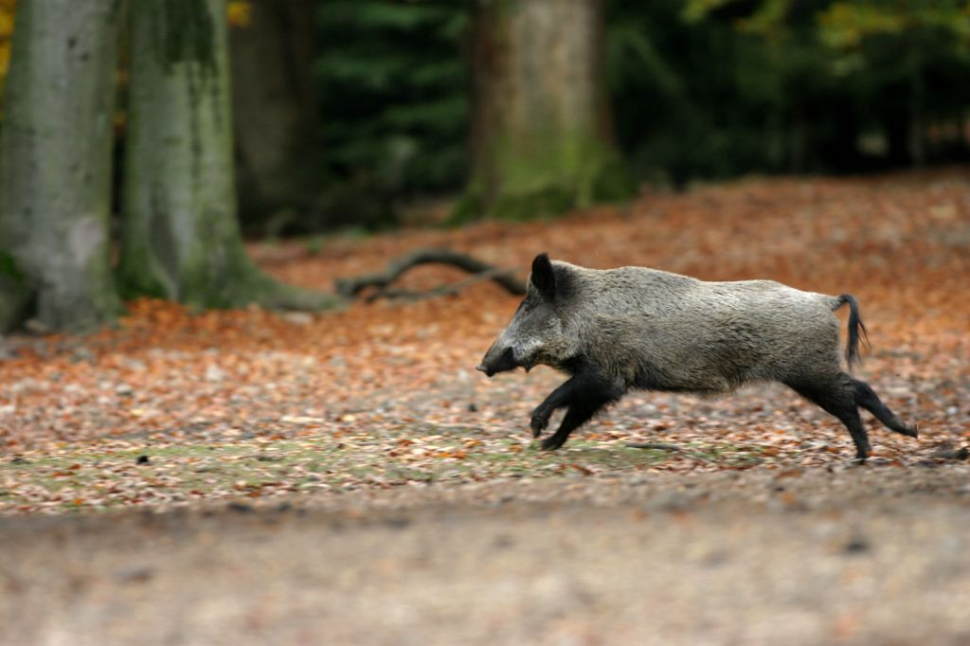
Inwentaryzacja zwierzyny – podstawowe narzędzie do właściwego zarządzania populacjami
  Metody bezpośrednie i bezwzględne
    Pędzenia próbne
    Taksacja pasowa zajęcy
    Taksacja pasowa kuropatw

Slide 8
Inwentaryzacja zwierzyny – podstawowe narzędzie do właściwego zarządzania populacjami
Pędzenia próbne – symulacja (Borkowski i in. 2011)
Na podstawie empirycznych danych określono rozkład opisujący sposób rozmieszczenia jeleni i saren w terenie
Wirtualny las
Testowano wpływ: zagęszczenia, wielkości ugrupowań, skupiskowości rozmieszczenia, pow. miotów, % pokrycia powierzchni pędzeniami

Slide 9
Inwentaryzacja zwierzyny – podstawowe narzędzie do właściwego zarządzania populacjami
Czynniki wpływające na dokładność metod inwentaryzacji:
Procent powierzchni uwzględniony jako powierzchnia próbna
Zagęszczenie gatunku
System przestrzennego rozmieszczenia populacji
Warunki atmosferyczne
Przygotowanie osób – liczba i kompetencje
Wpływ zagęszczenia saren na błąd pomiaru
30% powierzchni pędzeń
20% powierzchni pędzeń
10% powierzchni pędzeń
poniżej 10% powierzchni pędzeń

Slide 10
Inwentaryzacja zwierzyny – podstawowe narzędzie do właściwego zarządzania populacjami
MŚ
Zapewnienie udziału przedstawicieli MSWiA oraz MRiRW, nadzór nad wykonaniem inwentaryzacji
ZG PZŁ, DGLP
Koordynacja działań oraz opracowanie wyników do dnia 10.11.2016 r.
ZO PZŁ, RDLP
Wybór powierzchni próbnych (05-12.10.16r.) oraz zapewnienie koordynacji działań logistycznych
Nadleśnictwa,
Koła łowieckie
Wykonanie pędzeń (13.10-06.11.2016) z udziałem przedstawicieli MSWiA, MRiRW, organizacji pozarządowych oraz samorządów

Slide 11
Inwentaryzacja zwierzyny – podstawowe narzędzie do właściwego zarządzania populacjami
Pędzenia próbne

Slide 12
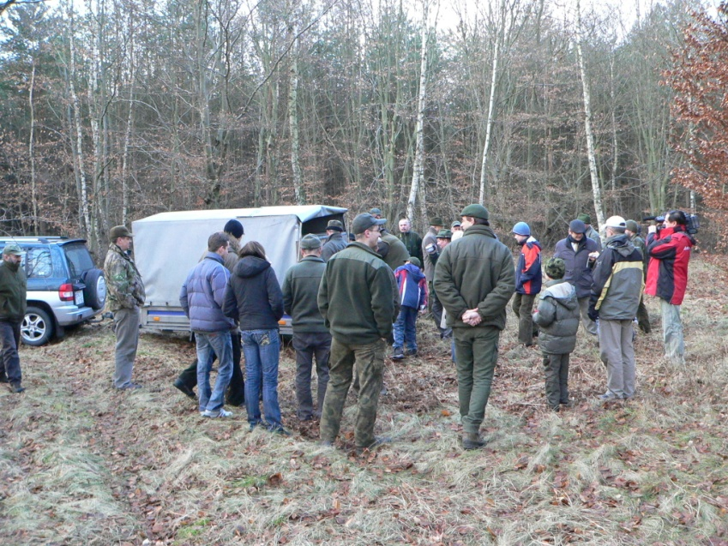
Inwentaryzacja zwierzyny – podstawowe narzędzie do właściwego zarządzania populacjami
Pędzenia próbne
Pędzenia muszą być wykonywane na terenie RDLP w jednym okresie czasu.
Powierzchnia pędzeń próbnych musi stanowić min 10% powierzchni nadleśnictwa, (RDLP) - dobór powierzchni musi być losowy (można zastosować powierzchnie wylosowane przy poprzedniej inwentaryzacji).
W pędzeniach muszą uczestniczyć myśliwi i leśnicy z danego terenu. (optymalna proporcja 1:1) oraz przedstawiciele
MSWiA, MRiRW, organizacji pozarządowych
oraz samorządów.

Slide 13

Inwentaryzacja zwierzyny – podstawowe narzędzie do właściwego zarządzania populacjami
Dzik – okręgi PZŁ
Pozyskanie dzików w okręgach łowieckich w sezonie 2014/15
(sztuki na 1000 ha powierzchni ogólnej)
Liczebność i pozyskanie dzików w Polsce w sezonach 2005/06−2015/16

Slide 14
Inwentaryzacja zwierzyny – podstawowe narzędzie do właściwego zarządzania populacjami
Dzik - województwa
Województwo | Powierzchnia ogólna (ha) | Powierzchnia leśna (ha) | Stan populacji na 10.III.2016 | Zagęszczenie na 1000ha obwodu | Zagęszczenie na 1000ha powierzchni leśnej obwodu
Dolnośląskie | 1603761 | 493474 | 20448 | 12,75 | 41,44
Kujawsko-pomorskie | 1495962 | 355677 | 11931 | 7,98 | 33,54
Lubelskie | 2166124 | 570397 | 12694 | 5,86 | 22,25
Lubuskie | 1055538 | 542483 | 16110 | 15,26 | 29,70
Łódzkie | 1573343 | 346563 | 7970 | 5,07 | 23,00
Małopolskie | 1137270 | 353654 | 4889 | 4,30 | 13,82
Mazowieckie | 3014942 | 717215 | 17808 | 5,91 | 24,83
Opolskie | 753452 | 214568 | 8878 | 11,78 | 41,38
Podkarpackie | 1208385 | 495508 | 8670 | 7,17 | 17,50
Podlaskie | 1670954 | 456953 | 6677 | 4,00 | 14,61
Pomorskie | 1641237 | 626073 | 17942 | 10,93 | 28,66
Śląskie | 929607 | 358183 | 8734 | 9,40 | 24,38
Świętokrzyskie | 1037243 | 320145 | 5391 | 5,20 | 16,84
Warmińsko-mazurskie | 2068493 | 602817 | 21590 | 10,44 | 35,82
Wielkopolskie | 2461971 | 693776 | 25075 | 10,18 | 36,14
Zachodniopomorskie | 1882548 | 740469 | 33962 | 18,04 | 45,87

Slide 15
Inwentaryzacja zwierzyny – podstawowe narzędzie do właściwego zarządzania populacjami
Dzik - zagęszczenie
Województwo | Liczba obwodów łowieckich dzierżawionych przez koła | Liczba obwodów z zagęszczeniem dzika poniżej 0,5/km2 | Procent obwodów z zagęszczeniem dzika poniżej 0,5/km2 = % | Liczba obwodów z zagęszczeniem dzika pow. 0,5/km2 | Procent obwodów z zagęszczeniem dzika pow. 0,5/km2 = % | Liczba obwodów z zagęszczeniem dzika pow. 1/km2 | Procent obwodów z zagęszczeniem dzika pow. 1/km2 = % | Liczba obwodów z zagęszczeniem dzika pow. 1,5/km2 | Procent obwodów z zagęszczeniem dzika pow. 1,5/km2
Dolnośląskie | 360 | 36 | 10,00 | 324 | 90,00 | 226 | 62,78 | 120 | 33,33
Kujawsko-pomorskie | 251 | 76 | 30,28 | 175 | 69,72 | 82 | 32,67 | 24 | 9,56
Lubelskie | 321 | 156 | 48,60 | 165 | 51,40 | 34 | 10,59 | 9 | 2,80
Lubuskie | 204 | 2 | 0,98 | 202 | 99,02 | 172 | 84,31 | 98 | 48,04
Łódzkie | 305 | 182 | 59,67 | 123 | 40,33 | 25 | 8,20 | 5 | 1,64
Małopolskie | 241 | 163 | 67,63 | 78 | 32,37 | 26 | 10,79 | 6 | 2,49
Mazowieckie | 585 | 278 | 47,52 | 307 | 52,48 | 95 | 16,24 | 32 | 5,47
Opolskie | 147 | 34 | 23,13 | 113 | 76,87 | 74 | 50,34 | 44 | 29,93
Podkarpackie | 206 | 75 | 36,41 | 131 | 63,59 | 36 | 17,48 | 14 | 6,80
Podlaskie | 294 | 210 | 71,43 | 84 | 28,57 | 11 | 3,74 | 1 | 0,34
Pomorskie | 306 | 46 | 15,03 | 260 | 84,97 | 150 | 49,02 | 71 | 23,20
Śląskie | 207 | 54 | 26,09 | 153 | 73,91 | 83 | 40,10 | 36 | 17,39
Świętokrzyskie | 203 | 128 | 63,05 | 75 | 36,95 | 18 | 8,87 | 8 | 3,94
Warmińsko-mazurskie | 334 | 54 | 16,17 | 280 | 83,83 | 148 | 44,31 | 63 | 18,86
Wielkopolskie | 466 | 134 | 28,76 | 332 | 71,24 | 216 | 46,35 | 110 | 23,61
Zachodniopomorskie | 268 | 0 | 0,00 | 268 | 100,00 | 248 | 92,54 | 169 | 63,06
Razem | 4698 | 1628 | 34,65 | 3070 | 65,35 | 1644 | 34,99 | 810 | 17,24

Slide 16
Inwentaryzacja zwierzyny – podstawowe narzędzie do właściwego zarządzania populacjami
Dzik - zagęszczenie
Etykiety wierszy | Liczba obwodów | Liczba obwodów poniżej 0,5 km2 | % poniżej 0,5km2 | Liczba obwodów pomiędzy 0,5-1km2 | % pomiędzy 0,5-1 km2 | Suma z Pow. 1 = 1 | % powyżej 1 km2
Bialskopodlaski | 80 | 29 | 36,25 | 37 | 46,25 | 14 | 17,50
Białostocki | 164 | 89 | 54,27 | 64 | 39,02 | 11 | 6,71
Bielski | 76 | 29 | 38,16 | 30 | 39,47 | 17 | 22,37
Bydgoski | 144 | 24 | 16,67 | 66 | 45,83 | 54 | 37,50
Chełmski | 56 | 18 | 32,14 | 28 | 50,00 | 10 | 17,86
Ciechanowski | 114 | 43 | 37,72 | 48 | 42,11 | 23 | 20,18
Częstochowski | 85 | 20 | 23,53 | 35 | 41,18 | 30 | 35,29
Elbląski | 89 | 20 | 22,47 | 17 | 19,10 | 52 | 58,43
Gdański | 143 | 23 | 16,08 | 58 | 40,56 | 62 | 43,36
Gorzowski | 116 | 2 | 1,72 | 14 | 12,07 | 100 | 86,21
Jeleniogórski | 80 | 5 | 6,25 | 27 | 33,75 | 48 | 60,00
Kaliski | 89 | 48 | 53,93 | 28 | 31,46 | 13 | 14,61
Katowicki | 106 | 28 | 26,42 | 24 | 22,64 | 54 | 50,94
Kielecki | 170 | 113 | 66,47 | 44 | 25,88 | 13 | 7,65

Slide 17
Inwentaryzacja zwierzyny – podstawowe narzędzie do właściwego zarządzania populacjami
Dzik - zagęszczenie
Etykiety wierszy | Liczba obwodów | Liczba obwodów poniżej 0,5 km2 | % poniżej 0,5km2 | Liczba obwodów pomiędzy 0,5-1km2 | % pomiędzy 0,5-1 km2 | Suma z Pow. 1 = 1 | % powyżej 1 km2
Koniński | 76 | 47 | 61,84 | 22 | 28,95 | 7 | 9,21
Koszaliński | 106 | 0 | 0,00 | 10 | 9,43 | 96 | 90,57
Krakowski | 60 | 32 | 53,33 | 16 | 26,67 | 12 | 20,00
Krośnieński | 51 | 29 | 56,86 | 22 | 43,14 | 0 | 0,00
Legnicki | 74 | 7 | 9,46 | 16 | 21,62 | 51 | 68,92
Leszczyński | 50 | 13 | 26,00 | 18 | 36,00 | 19 | 38,00
Lubelski | 97 | 49 | 50,52 | 40 | 41,24 | 8 | 8,25
Łomżyński | 82 | 79 | 96,34 | 3 | 3,66 | 0 | 0,00
Łódzki | 52 | 33 | 63,46 | 15 | 28,85 | 4 | 7,69
Nowosądecki | 72 | 59 | 81,94 | 12 | 16,67 | 1 | 1,39
Olsztyński | 183 | 26 | 14,21 | 61 | 33,33 | 96 | 52,46
Opolski | 131 | 32 | 24,43 | 35 | 26,72 | 64 | 48,85
Ostrołęcki | 112 | 73 | 65,18 | 34 | 30,36 | 5 | 4,46
Pilski | 116 | 5 | 4,31 | 15 | 12,93 | 96 | 82,76
Piotrkowski | 109 | 49 | 44,95 | 47 | 43,12 | 13 | 11,93

Slide 18
Inwentaryzacja zwierzyny – podstawowe narzędzie do właściwego zarządzania populacjami
Dzik - zagęszczenie
Etykiety wierszy | Liczba obwodów | Liczba obwodów poniżej 0,5 km2 | % poniżej 0,5km2 | Liczba obwodów pomiędzy 0,5-1km2 | % pomiędzy 0,5-1 km2 | Suma z Pow. 1 = 1 | % powyżej 1 km2
Płocki | 66 | 40 | 60,61 | 22 | 33,33 | 4 | 6,06
Poznański | 173 | 24 | 13,87 | 42 | 24,28 | 107 | 61,85
Przemyski | 59 | 13 | 22,03 | 20 | 33,90 | 26 | 44,07
Radomski | 123 | 50 | 40,65 | 47 | 38,21 | 26 | 21,14
Rzeszowski | 64 | 24 | 37,50 | 34 | 53,13 | 6 | 9,38
Siedlecki | 134 | 73 | 54,48 | 53 | 39,55 | 8 | 5,97
Sieradzki | 80 | 62 | 77,50 | 18 | 22,50 | 0 | 0,00
Skierniewicki | 61 | 30 | 49,18 | 15 | 24,59 | 16 | 26,23
Słupski | 109 | 3 | 2,75 | 28 | 25,69 | 78 | 71,56
Suwalski | 132 | 64 | 48,48 | 57 | 43,18 | 11 | 8,33
Szczeciński | 100 | 0 | 0,00 | 5 | 5,00 | 95 | 95,00
Tarnobrzeski | 76 | 39 | 51,32 | 30 | 39,47 | 7 | 9,21
Tarnowski | 64 | 43 | 67,19 | 14 | 21,88 | 7 | 10,94
Toruński | 71 | 24 | 33,80 | 28 | 39,44 | 19 | 26,76
Wałbrzyski | 76 | 8 | 10,53 | 21 | 27,63 | 47 | 61,84
Warszawski | 54 | 11 | 20,37 | 16 | 29,63 | 27 | 50,00
Włocławski | 63 | 33 | 52,38 | 18 | 28,57 | 12 | 19,05
Wrocławski | 118 | 14 | 11,86 | 30 | 25,42 | 74 | 62,71
Zamojski | 74 | 49 | 66,22 | 23 | 31,08 | 2 | 2,70
Zielonogórski | 118 | 0 | 0,00 | 19 | 16,10 | 99 | 83,90

Slide 19
Inwentaryzacja zwierzyny – podstawowe narzędzie do właściwego zarządzania populacjami
Problemy związane z ograniczeniem populacji dzików
Czynniki przyrodnicze:
produkcja rolna – struktura upraw, udział kukurydzy w produkcji rolnej
klimat – okres zalegania pokrywy śnieżnej, warunki atmosferyczne podczas pełni
liczebność populacji
choroby – ASF, CSF itp.
struktura socjalna – stosunek płci oraz udział osobników w grupach wiekowych
Czynniki społecznoetyczne:
regulacje prawne – możliwość wykonywania polowania
wysokość szkód w płodach i uprawach rolnych – czynnik determinujący myśliwych
dokarmianie dzików – szczególnie w okresach braku niedoboru pokarmu
planowanie łowieckie – przyjęte założenia w zakresie przyrostu zrealizowanego

Slide 20
Inwentaryzacja zwierzyny – podstawowe narzędzie do właściwego zarządzania populacjami
Problemy związane z ograniczeniem populacji - na przykładzie populacji dzików
Wybiórcze wykonywanie zatwierdzonych planów łowieckich
Oszczędzanie samic
Preferowanie odstrzału męskich przelatków
Sztuczne zaburzanie struktury płci w populacji, poprzez celowy odstrzał samców np. trofea
Zaburzanie struktury wiekowej populacji, poprzez odstrzał w większości młodych osobników (warchlaki – użytek własny)
Dokarmianie dzików w okresie zimowym, a w skrajnych przypadkach przez cały łowiecki rok gospodarczy

Slide 21
Inwentaryzacja zwierzyny – podstawowe narzędzie do właściwego zarządzania populacjami
Brak odstrzału (3 lata)

Slide 22


